Slide 1
ДИСЦИЛИНА Трансформация производственных процессов на основе беспилотных технологий
ИНСТИТУТ ИПТИП
КАФЕДРА индустриального программирования
ВИД УЧЕБНОГО МАТЕРИАЛА Лекция
ПРЕПОДАВАТЕЛЬ Ризаева Юлия Николаевна
СЕМЕСТР 3, 2026-2027 уч. г.
Титульный лист материалов по дисциплине

Slide 2
Цифровые решения для планирования производственных процессов
Лекция 3

Slide 3
План лекции
Интегрированное оптимальное планирование производства и перевозок в масштабах предприятия.
Тактическое планирование работ.
Стратегическое планирование работ.
Оперативное планирование работ.
Интеллектуальное управление транспортными процессами с использованием технологии цифрового дублирования.
Имитационное моделирование горного производства.
Информация с сайта: https://www.zyfra.com

Slide 4
1. Интегрированное оптимальное планирование производства и перевозок в масштабах предприятия
Системы интегрированного оптимального планирования
Интегрированное бизнес-планирование – процесс, связывающий бизнес-цели и существующие ограничения реального мира
В рамках такого планирования решается задача максимизации или минимизации, поэтому говорим об оптимальном планировании
Планирование связывает разные части бизнес-процесса или подразделений заказчика в единую цепь, поэтому говорим об интегрированном планировании

Slide 5
Интегрированное оптимальное планирование производства и перевозок в масштабах предприятия
Функциональность системы оптимального календарного планирования
▪ Создание сквозного плана для различных подразделений
▪ Совместное создание, корректировка и согласование планов
▪ Создание планов, оптимизирующих различные показатели и учитывающих разные ограничения

Slide 6
Интегрированное оптимальное планирование производства и перевозок в масштабах предприятия
Бизнес-эффекты от внедрения календарного планирования
Целевая аудитория | Бизнес-эффект
Финансовые директора | 1. Снижение операционных расходов (OPEX)
Директор по цепочкам поставок | 1. Сокращение «мертвых» запасов для компенсации неопределённости
Операционные директора | 1. Повышение прозрачности процесса 2. Снижение операционных расходов (OPEX)

Slide 7
Интегрированное оптимальное планирование производства и перевозок в масштабах предприятия
Цепочка поставок (Supply chain)
Цепочка поставок - цепочка субъектов и видов деятельности, задача которой – предоставить заказчику продукцию и услуги.
5 основных групп процессов - это планирование, поставка, производство, отгрузка, возврат.

Slide 8
Интегрированное оптимальное планирование производства и перевозок в масштабах предприятия
Цепочка ценности (Value chain)
Цепочка ценности - это инструмент стратегического анализа, направленный на подробное изучение деятельности организации с целью стратегического планирования.
Идея цепочки ценности была предложена М. Портером в книге «Конкурентное преимущество».

Slide 9
Интегрированное оптимальное планирование производства и перевозок в масштабах предприятия
Цепочка поставок | Цепочка ценности
оптимизируем доставку, поэтому можем принимать во внимание некоторые важные шаги процесса | как из сырья получаем готовый продукт и стремимся оптимизировать ее звенья для получения конкурентного преимущества
!!! разный анализ собственных процессов
 | Цепочка поставок | Цепочка ценности
Цель | Удовлетворение клиента | Получение конкурентного преимущества
Основные шаги | 1. Заказ продукции 2. Цепочка поставок 3. Клиент | 1. Запрос клиента 2. Цепочка ценности 3. Продукция
Суть подхода | Оптимизация доставки | Увеличение ценности для клиента

Slide 10
Пример цепочки ценности в угольной промышленности
Разрез | Добыча сырья
Обогатительная фабрика | Обогащение сырья
Складские запасы | Управление уровнем запасов и качеством продукции
ЖД | Транспортировка продукции до порта
Порт | Управление загрузкой морского транспорта
Доставка морским транспортом | Доставка материалов в пункт назначения
Клиент | Передача продукции клиенту

Slide 11
Факторы влияния на управление цепочкой ценностью
Готовность к изменению бизнес-процессов
Готовность ИТ-инфраструктуры

Slide 12
Факторы влияния на управление цепочкой ценностью
Подстройка бизнес-процессов | Готовность ИТ-инфраструктуры
▪ Готовность менять процессы ▪ Центр компетенций, обучающий необходимым навыкам ▪ Готовность к постепенным изменениям и гибким методологиям | ▪ Инструменты для сбора и обеспечения качества данных по цепочке ценностей ▪ Продвинутая аналитика для поддержки принятия решений

Slide 13
Как добиться хороших данных?
Для эффективного решения задачи планирования нужны большие массивы данных, в том числе про:
▪ Мощности производства и отгрузки
▪ Стоимость сырья и перевозок
▪ Сроки доставки
!!! Единая платформа – необходимость, а не конкурентное преимущество

Slide 14
Подходы к управлению цепочкой ценности
Супермодель | Блочный подход
▪ Единая модель, покрывающая все стадии от и до ▪ Потенциально позволяет сформировать сквозное оптимальное решение ▪ Высокая длительность расчета ▪ Невозможность параллельной разработки | ▪ Небольшие модели, покрывающие отдельный шаг ▪ Быстрый расчет каждой из таких моделей ▪ Возможность параллельной разработки ▪ Возможны проблемы на «стыках» моделей

Slide 15
Методы планирования
Симуляция | Блочный подход
▪ Замена реального процесса моделью ▪ Эксперименты, даже когда на реальном объекте это невозможно ▪ Основана на «цифровых двойниках» ▪ Анализ «узких мест» ▪ Сценарное моделирование | ▪ Улучшение одного или нескольких шагов в цепочке ценности ▪ Должна быть определена цель оптимизации ▪ Более высокие требования к качеству данных

Slide 16
Этапы
▪ Провести анализ имеющихся данных и выделить те, которым доверяем
▪ Выбрать часть цепочки ценности, обеспеченную достоверными данными и при этом с максимально сильной потребностью в изменениях со стороны бизнеса
▪ Ограничить периметр проекта так, чтобы первые результаты можно было увидеть не позже чем через 6 месяцев
▪ Менять бизнес-процессы, чтобы получать максимальную отдачу от таких проектов

Slide 17
2. Тактическое планирование
Особенности горного планирования
▪ Низкая достоверность информации о распределении качества руды в недрах
▪ Необходимость распределения работ не только во времени, но и в пространстве
▪ Объект планирования находится в постоянном изменении
▪ Необходимость одновременного учета множества факторов

Slide 18
Стратегия или тактика?
СТРАТЕГИЯ | ТАКТИКА
ПОЧЕМУ? КОГДА? | ГДЕ? КАК?
Определить цель | Достичь цель
Добиться максимальной прибыли | Добиться минимальных затрат
Проектировать | Реализовать
Определить ограничения | Определить ресурсы
Определить чувствительность проекта | Проверить влияние операционных практик

Slide 19
Программные комплексы для стратегического планирования открытых горных работ
Whittle
Whittle (чаще под брендом GEOVIA Whittle, Dassault Systemes) - это коммерческий программный комплекс для стратегического планирования открытых горных работ.
Его основная задача - на основе блочной модели руды и экономических/технологических допущений быстро получать экономически обоснованные границы карьера (ultimate pits, nested shells), варианты стадирования (pushbacks) и показатели, нужные для принятия стратегических решений.

Slide 20
Программные комплексы для стратегического планирования открытых горных работ
Что делает Whittle
Формирует предельные карьеры (ultimate pit shells) и набор вложенных оболочек при разных экономических сценариях.
Проводит параметрическую и сценарную чувствительность (цены металлов, затраты, дисконтирование и т.д.).
Выдает количественные экономические показатели по оболочкам: NPV, тоннаж руды/пустой породы, strip ratio, средние содержания, contribution tables и пр.
Позволяет моделировать стадии (pushbacks) — последовательные фазы разработки внутри предельного карьера.
Поддерживает ограничивающие условия: углы откосов, зоны нерудных/охранных ограничений, инфраструктурные лимиты, предварительная вскрыша.
Интегрируется с блочными моделями и системами горного проектирования и может экспортировать границы и таблицы для дальнейшего детального планирования.

Slide 21
Программные комплексы для стратегического планирования открытых горных работ
Whittle
Входные данные (что нужно подготовить)
блочная модель (grades, плотности, литология и др. атрибуты);
Выходные данные (что получают)
набор вложенных pit‑оболочек (геометрия/координаты);
технологические параметры (восстановление, переработка);
цены на продукцию и скидки/премии;
себестоимости: добыча, переработка, общие расходы, капитальные затраты;
геотехнические/углы откосов, ограничения размещения;
экономические параметры: дисконтирование, налог/роялти и пр.
таблицы NPV/тоннаж/содержание/strip ratio для каждой оболочки;
рекомендованный ultimate pit и варианты pushbacks;
отчёты, карты и данные для импорта в планировщики (Surpac, Datamine, Micromine и др.).

Slide 22
Программные продукты для планирования и оптимизации
MineSched
MineSched - это коммерческий программный продукт для планирования и оптимизации горно‑добычных работ, в первую очередь для тактического и оперативного (среднесрочного/краткосрочного) планирования карьеров и производства.
Разработан компанией Datamine и широко применяется горными инженерами и планировщиками.

Slide 23
Программные продукты для планирования и оптимизации
MineSched
Возможности и назначение
Планирование добычи по периодам (месяцы/недели/дни): формирование расписаний по блокам или рабочим участкам.
Последовательность вскрытия и добычи (pushbacks, cutbacks), учёт технологических и геотехнических ограничений.
Управление ресурсами и мощностями: загрузка дробильно‑обогатительных мощностей, доступность флота, сменность, ограничения подрядчиков.
Блендинг и правила отбора руды: cut‑off, правила смешивания для достижения требуемых качеств концентрата/рут.
Моделирование перемещений материалов: отвал, сток, складирование, переработка.
Оценка экономических показателей по периодам: тоннаж, металл, выручка, затраты, NPV (в зависимости от настроек).
Визуализация и отчётность: графики производства, Gantt‑диаграммы, карты/планы карьера, таблицы по блокам/периодам.
Сценарный анализ и сравнение альтернатив — быстрый перебор вариантов и чувствительность к параметрам.

Slide 24
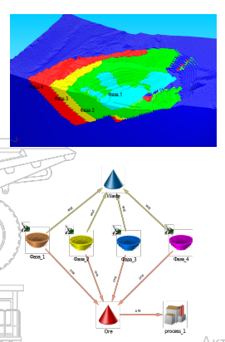
Экспорт результатов стратегического планирования
Входными данными тактического планирования являются данные стратегического планирования
Результат стратегического планирования в Whittle:
Поверхности оболочек фаз отработки
Объёмные показатели по добыче и переработке с разбивкой по фазам и периодам
Настройка тактического
сценария в MineSched:
1. Тактическая настройка работ по фазам
2. Настройка производительности
по фазам в соответствии с периодами переработки на фабрике

Slide 25
Тактическое планирование
▪ Какой блок должен быть добыт и когда, в соответствии со стратегией
▪ Оперативный анализ тактических вариантов и идей
▪ Анализ влияния периодов друг на друга

Slide 26
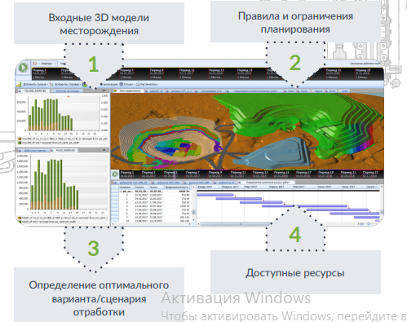
Современная концепция планирования горных работ

Slide 27
3. Стратегическое планирование
Цель планирования
Максимизировать чистый дисконтированный поток (NPV*) и рентабельность инвестиций (ROI**) проекта с учетом всех ограничивающих факторов.
*NPV – Net Present Value
**ROI – Return On Investment

Slide 28
3. Стратегическое планирование
Стратегия или тактика?
СТРАТЕГИЯ | ТАКТИКА
ПОЧЕМУ? КОГДА? | ГДЕ? КАК?
Определить цель | Достичь цель
Добиться максимальной прибыли | Добиться минимальных затрат
Проектировать | Реализовать
Определить ограничения | Определить ресурсы
Определить чувствительность проекта | Проверить влияние операционных практик

Slide 29
3. Стратегическое планирование
Параметры стратегического планирования
▪ Геологические
▪ Горнотехнические
▪ Металлургические
▪ Экономические
▪ Производственные

Slide 30
3. Стратегическое планирование
Последовательность процессов при планировании
1. Оптимизация и создание оболочек карьеров
2. Стратегическое планирование
3. Выбор этапов отработки
4. Построение технологического карьера
5. Тактическое планирование на основе стратегического плана

Slide 31
4. Стратегическое планирование
Расчет вариантов будущего
Оценка производственной эффективности
сегодня и завтра
Будущее зависит от множества решений в планировании:
▪ Текущее положение горных работ
▪ КТГ и КИ оборудования
▪ Подготовленные к выемке запасы
▪ Плечи откатки
▪ Планирование шихты и т.д.
▪ Выбор сценариев при поиски баланса конфликтующих КПЭ

Slide 32
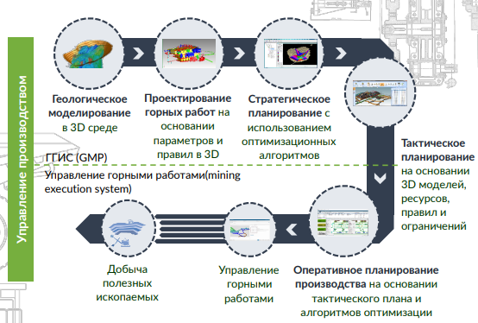
4. Стратегическое планирование
Процесс интегрированного горного планирования

Slide 33
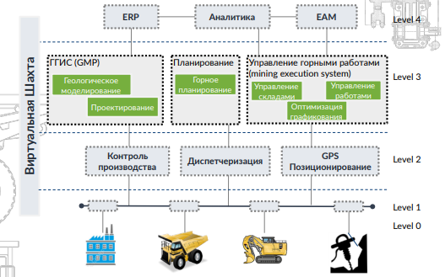
4. Стратегическое планирование
Автоматизация процессов
Горно-Геологической Информационной Системой (ГГИС)

Slide 34
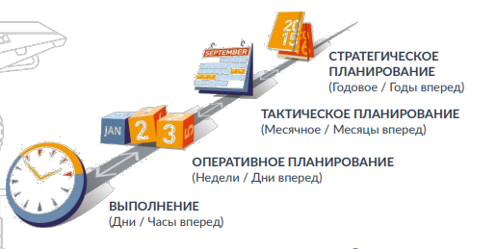
4. Стратегическое планирование
Вертикальная интеграция
Интеграция между уровнями планирования – основа понимания и управления узкими местами

Slide 35
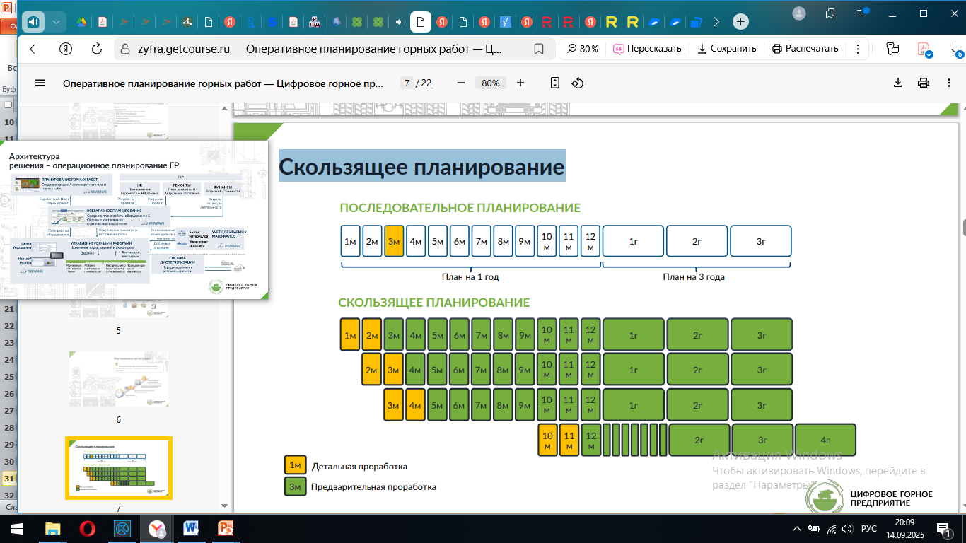
Скользящее планирование

Slide 36
Последовательное и скользящее планирование
Последовательное планирование - формируют план на заданный длительный период один раз (или редко), после чего план либо выполняется без регулярного пересмотра, либо пересматривается только при существенных изменениях.
Часто это «фиксированный» план: стратегический ultimate pit → тактический план на год → оперативные задания.
Скользящее (rolling) планирование - план строят на некоторый прогнозный период (плановое окно), но регулярно (с фиксированной периодичностью) пересматривают и обновляют этот план с учётом новых данных.
При этом часть ближайшего горизонта «замораживается» (frozen window) для исполнения, а остальное окно пересчитывается заново.

Slide 37
Последовательное и скользящее планирование
Частота пересмотра:
последовательное - редко; скользящее - регулярно (ежемесячно/еженедельно).
Адаптивность:
скользящее лучше реагирует на изменения (геология, цены, доступность флота), последовательное - менее гибкое.
Управление ресурсами:
при скользящем проще учитывать реальную доступность техники/запасов; последовательное требует больших запасов безопасности или строгости в исполнении.

Slide 38
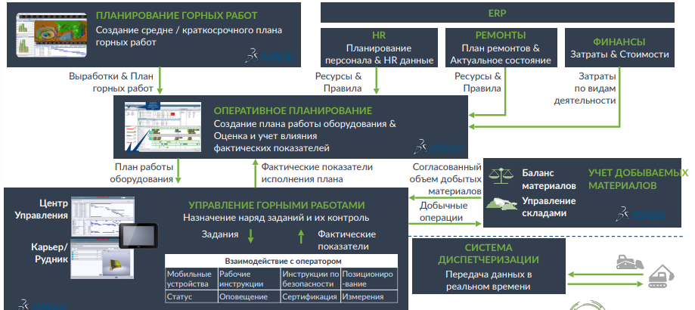
Архитектура решения – операционное планирование ГР

Slide 39
Связь оперативного планирования с MES системами
Система операционного планирования передает:
▪ Время начала операции ▪ Время окончания операции ▪ Участок ▪ Идентификатор выработки ▪ Тип операции ▪ Идентификатор оборудования ▪ Масса получена ▪ Ожидаемый %
Система операционного планирования получает:
▪ Участок ▪ Идентификатор выработки ▪ Тип операции
▪ Идентификатор оборудования ▪ Началась ли операция? Да/Нет
▪ Время начало ▪ Закончилась ли операция? Да/нет
▪ Ожидаемое время окончания ▪ Время окончания ▪ Качество получено? ▪ Вес получен? ▪ Вес

Slide 40
5. Интеллектуальное управление транспортными процессами с использованием технологии цифрового дублирования
Искусственный интеллект – область компьютерных наук, которая занимается автоматизацией разумного поведения.
Разумное поведение – совокупность процессов выработки решений или осуществления действий, похожих на действия человека, при этом максимально рациональных.

Slide 41
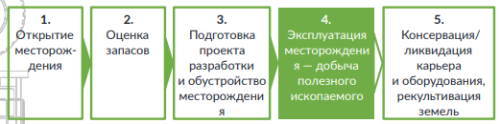
5. Интеллектуальное управление транспортными процессами с использованием технологии цифрового дублирования
Горнопромышленное производство – системная инженерная деятельность в земной коре, являющаяся совокупностью технологий, функционирующих в рамках целевых установок

Slide 42
5. Интеллектуальное управление транспортными процессами с использованием технологии цифрового дублирования - Методы и модели выработки управляющих решений
1. Когнитологические модели основаны на использовании знаний профессиональных экспертов и ориентированы на работу с разными видами информационной неопределенности (неточность, неполнота)
2. Вычислительные модели построены на принципах аналогии с нейрофизиологическими процессами мозга (нейросетевые модели)
3. Гибридные модели объединяют достоинства когнитологического и вычислительного подходов (нечеткие нейронные сети)
4. Оптимизационные модели реализуют алгоритмы эволюционной оптимизации, в которых используются аналогии с биологическими процессами (комбинация с перечисленными выше)

Slide 43
Основные концепции интеллектуального управления
1. Представление всех задач в ходе управления
технологическими процессами в форме «типовых» задач ИИ:
Интерпретация разнородных и разнотипных данных
Распознавание состояний объекта управления для ранжирования их в числовых дискретных или лингвистических и нечетких шкалах.
Например: «нормально», «опасно», «аварийно»
Прогнозирование развития ситуаций с использованием технологий индуктивного обучения по схеме:
«выдвижение гипотез – проверка гипотез»
Выработка управляющих решений, основанных на количественном анализе всей совокупности данных

Slide 44
Основные концепции интеллектуального управления
2. Использование технологий, позволяющих обрабатывать и анализировать большие массивы разнородной информации:
ИНФОРМАЦИЯ ПОСТУПАЕТ ИЗ РАЗНОТИПНЫХ СЕНСОРНЫХ УСТРОЙСТВ, А ТАКЖЕ ИНТЕГРИРУЕТСЯ С УСЛОВНО СТАЦИОНАРМИ БАЗАМИ ДАННЫХ.
Массивы представлены информационными сущностями
I0 – оперативная информация о параметрах горно-физических процессов
IT – оперативная информация о состоянии узлов и агрегатов технологического оборудования
IG – оперативная гео-пространственная информация
IФ – фактическая информация включает:
- геологическое строение месторождения
- технологические схемы ведения горных работ
- характеристики добычного, транспортного и вспомогательного оборудования
- планы ведения горных работ

Slide 45
Основные концепции интеллектуального управления
3. Использование агентного подхода с участием
следующих возможных типов агентов:
Приводит к стандартному описанию данных объектов и обеспечивает автоматическое преобразование данных для сквозного цифрового моделирования объекта
Определяются типы агентов:
AT – технические (мобильные) агенты – объекты горнотранспортного комплекса
Большегрузные а/с, вспомогательные ТС, экскаваторы
AI – инфраструктурные технологические агенты
Карьерные дороги, борта карьера, экскаваторные и разгрузочные площадки, другие технологические зоны карьера
AG – гео-структурные агенты, элементы блочного или фрактального типов, описывающие структуру месторождения в формализмах классических геоинформационных систем

Slide 46
Для чего необходимо интеллектуальное управление
Повышение безопасности ведения горных работ
за счет использования робототехнических устройств и исключения присутствия людей в опасных технологических зонах
Повышение эффективности горно-технологических
процессов за счет реализации непрерывных технологических циклов. Рабочее время: 24х7
Повышение эффективности и безопасности работ
в результате более качественной работы технической дирекции за счет использования «интеллектуальных советующих систем – интеллектуальных супервизоров

Slide 47
Основная задача интеллектуального управления
Основная задача интеллектуального управления - построение и правильное использование киберфизической системы, способной объединять большие массивы разной информации, и воспроизвести цифровой двойник реального
горнопромышленного объекта.

Slide 48
Реализация системы интеллектуального управления
Применяются платформы игровой индустрии и виртуальной реальности, например, Unity
С учетом многоступенчатости процесса построения цифровой платформы, использование агентного подхода позволяет разбивать на фрагменты сложную систему «технологическое оборудование – технологическая среда» и рассматривать независимо добычные и транспортные операции

Slide 49
Влияние интеллектуального управления на эффективность
Внедрение технологий интеллектуального
управления может обеспечить:
Сокращение материальных издержек на 3-10 %
Повышение объемов прибыли на 10-15%
Значительное снижение доли опасных ситуаций с участием технического персонала

Slide 50
Имитационное моделирование горного производства
Имитационное моделирование – метод математического моделирования, который позволяет проиграть во времени модель, и спрогнозировать поведение моделируемой системы

Slide 51
Имитационное моделирование горного производства
Задачи имитационного моделирования
▪ верификация планов горных работ
▪ расчет оптимального количества ресурсов (оборудования) для исполнения плана
▪ подбор оптимальных параметров технологического цикла
▪ синхронизация работы парных агрегатов, минимизация транспортных коллизий
▪ выбор наиболее эффективных организационно-технических мероприятий направленных на повышение операционной эффективности

Slide 52
Имитационное моделирование горного производства
Что необходимо сделать в техническом и организационном плане до начала внедрения системы?
▪ Система проектирования горных выработок
▪ Система среднесрочного планирования горных работ
▪ Система управления горно-геологическими данными
▪ Система управления производственными активами и ремонтами
Если системы-источники данных на предприятии внедрены, необходимо настроить интеграционные потоки в систему имитационного моделирования.

Slide 53
Имитационное моделирование горного производства
Факторы выбора ПО для имитационного моделирования
▪ Локализация на русский язык и наличие офиса поддержки
на территории РФ
▪ Простота поддержки решения – выбирать решения, которые используют распространенные языки программирования, будет проще найти экспертов
▪ Скорость расчетов и масштабируемость – при построении
сложных математических моделей необходимо уделить этому аспекту особое внимание

Slide 54
Имитационное моделирование горного производства
Роль ПО в процессе управления производством
Процесс | Задачи
Управление промышленными активами | Прозрачный расчет оптимального количества ресурсов
Среднесрочное и стратегическое планирование | Проверка гипотез по модернизации производства
Оперативное планирование и управление | Верификация выполнимости планов, балансировка мощностей

Slide 55
Имитационное моделирование горного производства
Изменение бизнес-процессов
Наиболее оптимальный вариант – формирование в рамках Компании единого центра компетенций по имитационному моделированию и возложить на него решение следующих задач:
▪ Сопровождение моделей
▪ Расчет экспериментов на имитационных моделях и презентация результатов бизнесу
▪ Развитие системы, поиск новых бизнес-кейсов
Также, важно обеспечить качественную техническую поддержку системы и требуемый уровень сервиса для бизнес-пользователей.

Slide 56
Имитационное моделирование горного производства
Выгоды для предприятия
Прозрачное планирование ресурсов
Проверка выполнимости плана горных работ
Проверка стратегических планов и гипотез

Slide 57
Спасибо за внимание!

